Slide 1
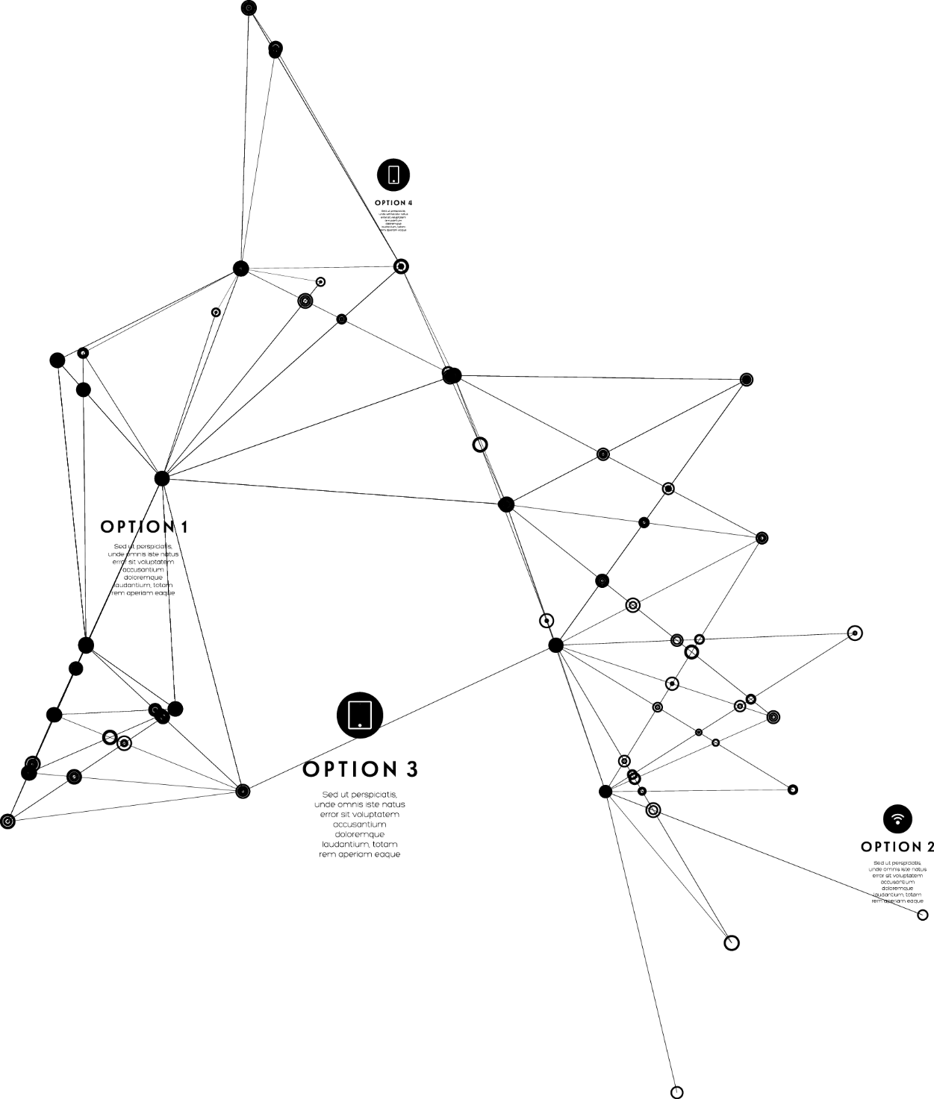
机械外骨骼
Powered exoskeleton
汇报人：张晨
第二小组：张晨，汤子汉，陈灵灵，王星雪，刘畅，杨松瑜，向佳璇

Slide 2
目 录
1.产业概况
2.市场因素
3.技术分析
4.发展状况
5.未来预期

Slide 3


产业概况

Slide 4
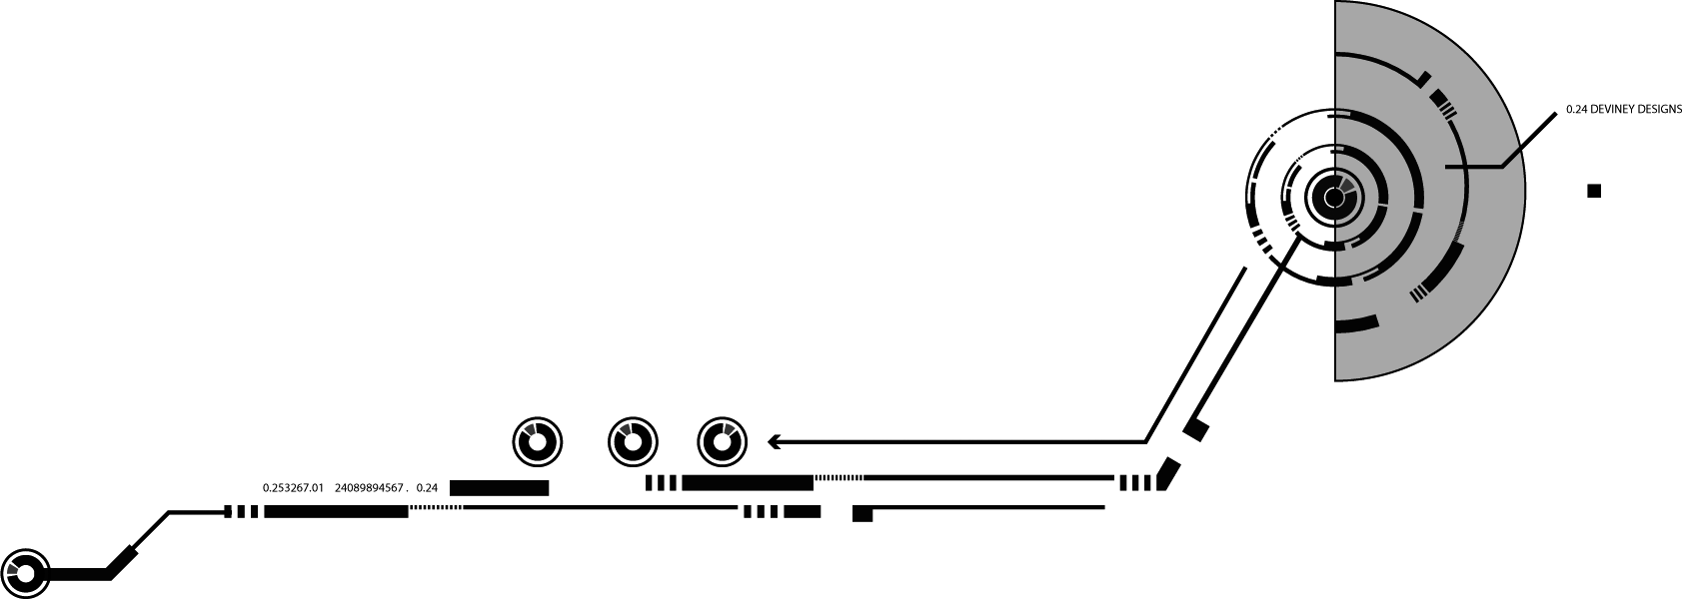
历史沿革
在1980s中期,Pitman，由洛斯阿拉莫斯国家实验室的工程师的项目（ Los Alamos National Laboratory）产出，这是一种增强力量的套装，它从头盔中的脑部扫描传感器接收运动信号。（操控器）之后也不了了之。
2005年，美国Ekso Bionics公司创立，2012年推出了复健型的下肢外骨骼系统，并拿到了FDA的医院使用许可。
1965，由美国国防部资助，通用电气开发的原型Hardiman（Human Augmentation Research and Development Investigation，人类强化研究和发展调查），其目的是让穿戴者举起1500磅（682公斤）的重物。
1970，Hardiman被设计的只有一个胳膊，虽然仍可以举起750磅（341公斤），并根据需求作出回应，但重达四分之三吨。之后没有进一步的消息。
1991年，由日本筑波大学教授山本嘉之创立的Cybernics研究中心。日本筑波大学的Cybernics研究中心是日本顶尖智能机器人研究中心，

Slide 5
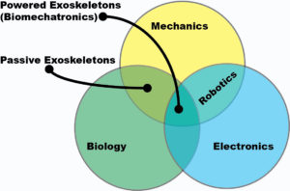
涉及学科领域
助力外骨骼现在位于力学和生物之间的重叠区域。动力外骨骼是电子，力学，生物的交叉产物。

Slide 6
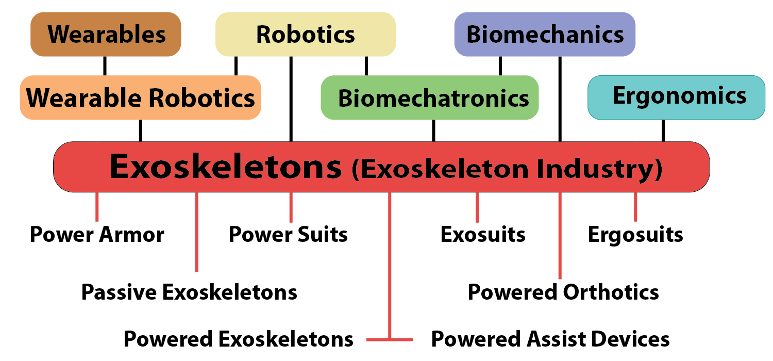
伞状术语
可穿戴-可穿戴机器人-机器人-生物力学-生物机械-人机工程

Slide 7
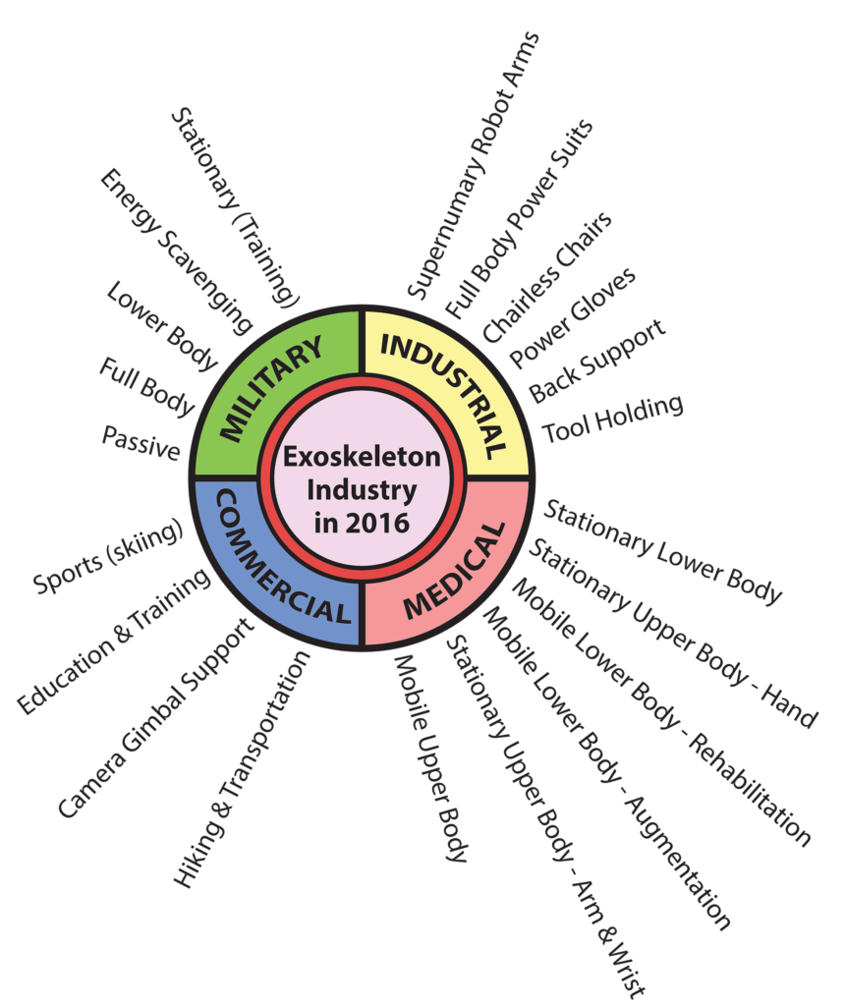
行业划分
Otherlab Orthotics首席执行官Tim Swift提出了将行业划分为四大类别的模式
一、军用
二、工业
三、医疗
四、商业

Slide 8
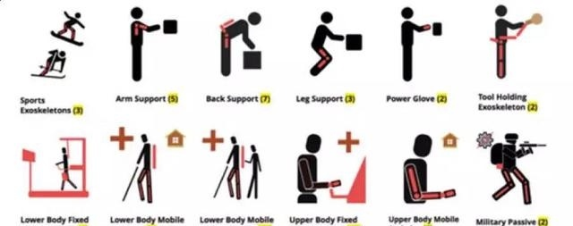
功能划分

Slide 9
市场因素

Slide 10
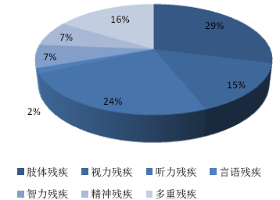
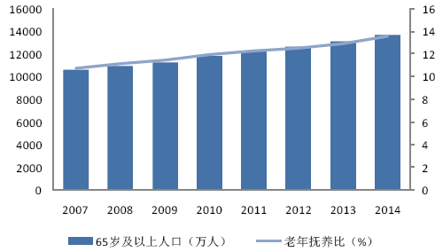
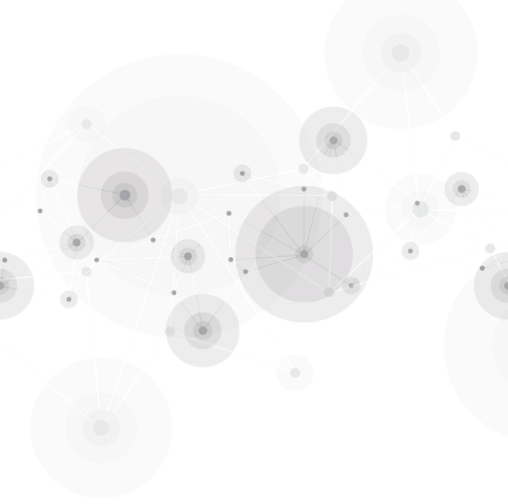
生活
市场需求
1.肢体残疾在残疾人中比例最高
第二次全国抽样调查中我国残疾人总数达8502万，其中肢体残疾2472万，占比29%位居首位。
2.人口老龄化
根据全国老龄委办公室提供的数据，2014 年，我国60 岁以上老年人口将突破2 亿，2033 年前后将翻番到4 亿，到2050 年左右，老年人口将达到全国人口的三分之一。医疗外骨骼机器人能帮助老年人重新获得自理能力，老龄化将成为医疗外骨骼机器人增长的动因之一。

Slide 11
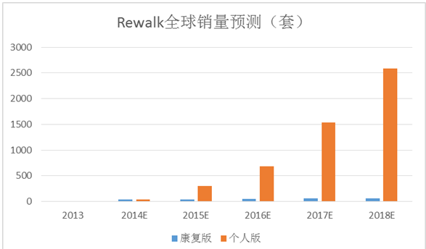
行业政策环境
美国
美国退伍军人事务部于美国时间12月17日发布了一项新的全国性政策：将为符合条件的患有脊髓损伤的老兵提供Rewalk外骨骼机器人的评估，训练和配备。

Slide 12
工业市场需求
据工作基金会联盟统计，欧盟有四千四百万工人患有因工作引发的肌肉骨骼疾病。美国劳工统计局(Bureau of Labor Statistics)数据显示：仅2013 年美国制造业就有476700 起非致死性职业伤害和疾病，虽然，与往年相比，制造业职业安全统计数据已经有所改善，但是，仍然非常严峻。而其中，重复性压迫性损伤每年都将引起不低于200 亿美元的损失，同时，这个损失还不包括熟练工人转岗而引起的高昂人力成本。近2013 年在建筑行业就有有203000 例非致死性职业伤害和疾病。外骨骼机器人将成为帮助工业工人更加有效的避免伤害、更加高效的适应高强度、高机械化生产作业的最佳帮手。
http://www.chyxx.com/industry/201508/338917.html

Slide 13
技术分析

Slide 14
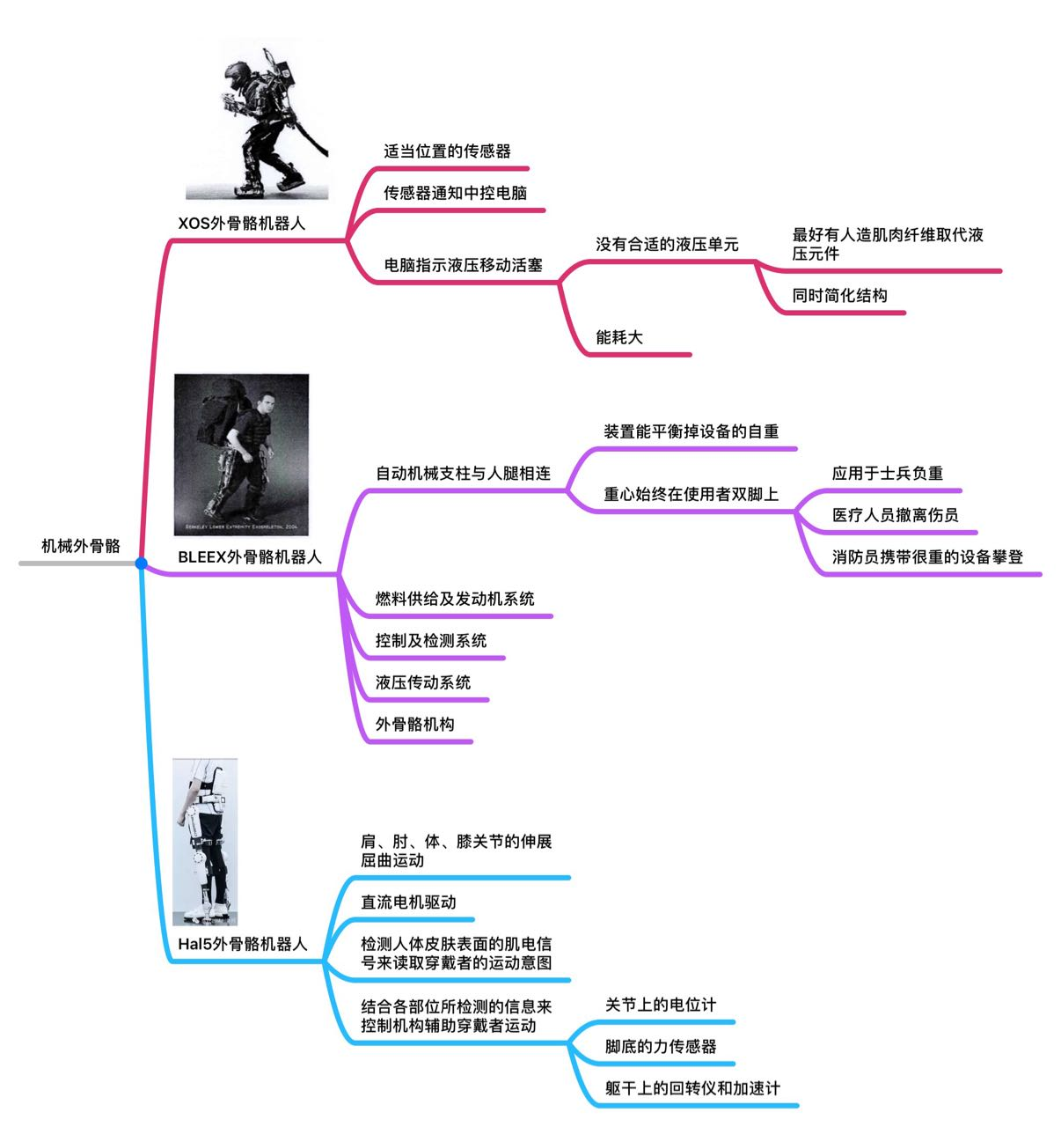

Slide 15

传动/执行装置（材料单元） 通常的机器人传动装置介于驱动装置和执行装置之间。外骨骼机器人与一般机器人有所不同：外骨骼机器人的连杆机构既是整个机器的传动装置，又是系统的执行装置。这主要是因为：外骨骼机器人的各连杆段均与相应的人体下肢段紧密联系在一起，并且在人-机混合系统中，分别负责“抬”起人体大腿和小腿的务。可以这么说，外骨骼机器人的任务不是集中在某一点上，而是分散或分段实现的。
驱动装置（动力单元） 要使机器人运动起来，需给各个关节即在确保基本功能实现中的每个运动自由度安置传动装置，它是机器的动力来源，常用的有电动机、内燃机、液压缸和气动缸等，以各种电动机的应用最为普遍。
关键技术
感受装置（控制单元） 它由内部传感器模块和外部传感器模块组成。内部传感器用来测量机器人自身状态的功能元件，具体检测的对象有关节的线位移、角位移等几何量，速度、加速度等运动量，还有倾斜角、方位角、振动等物理量，而外部传感器是用来获得机器人的环境状态信息。
控制装置（控制单元） 如果将传统机器的一个组成形象地比喻为人的心脏、躯干和手，那么现代机器有了控制装置和传感器就是增添了大脑和眼睛。若让伺服电动机按某个运动规律旋转，就需要控制。既要控制，就需要有传感器，它的作用是测量机器中运动构件的真实运动情况，并将测量结果随时反馈给控制系统，然后控制系统发出指令对伺服电机的运动加以调节。

Slide 16


1.日本筑波大学 Cybernics 实验室的科学家和工程师们，研制出了世界上第一种商业外骨骼机器人(Hybrid Assistive Leg，HAL)。它采用了角度传感器、肌电信号传感器和地面接触力传感器等传感设备来获得外骨骼和操作者的状态信息。它的所有的电机驱动器、测量系统、计算机和无线局域网络，以及动力供应设备都整合到背包中。使用装在腰间的电池进行供电。HAL 拥有混合控制系统，包括自动控制器进行诸如身体姿态的控制，以及基于生物学反馈和预测前馈的舒适助力控制器。HAL由两套Cybernics控制系统构成：生物意识控制系统（CVC）和自主控制系统（CAC）。这是HAL与其他机器外骨骼相比的独特优势，通过固定在皮肤表面的传感器搜集肌电信息，CVC可以判断行动意图，控制动力装置。而CAC则利用计算机存储动作模型，完成并记忆助力动作。HAL的两套控制系统互相配合，为患者架构了一个替代神经网络，相当于一个外接大脑/神经系统。HAL机器腿的运动完全由使用者通过自动控制器来控制，不需要任何操纵台或外部控制设备。HAL由背囊、内装计算机和电池的一组感应控制设备、4个电传装置组成。日本科学家为研制这种外骨骼机器人，综合运用了各种科学技术，如控制论、机械电子学、生物学、医学、信息学、电子学、物理学、数学等。现在 HAL 的整体技术性能，离运用于残障人士的康复还有相当的距离。因为 HAL 的自主姿态平衡及控制能力，还无法满足人机混合状态下运动的复杂受力环境。所以行走困难的残障人士还无法穿戴使用，参与实验的穿戴者都是正常人。除 HAL“混合辅助腿”外，日本还研制成功了一种全身性外骨骼机器人。神奈川理工学院研制的“动力辅助服”(Power Assist Suit)[7]可使人的力量增加 0.5-1 倍，使用肌肉压力传感器分析佩戴者的运动状况，通过复杂的气压传动装置增加人的力量。
案例与分析

Slide 17
1.
2.美国Ekso Bionics公司推出的Ekso系统大量采用了铝合金、钛合金、碳纤维等金属和复合材料。系统还内建了高精度的感应器、微型驱动马达、拟人关节，还有速度极快的中央处理器和强大的软件系统。Ekso的软件是整套系统的核心，它提供了 3 种模式供用户选择，包括了FirstStep（康复治疗师辅助进行）、ActiveStep（用户自主控制模式） 和ProStep（自动感应用户身体动作触发每一步），用户可以根据自身的情况和康复进度来选择。另外，它还内置了语音辅助系统，可以发声来帮助用户调整正确姿势。同时还能统计并上传相关数据，以便医疗人员分析使用。它的原理在于，其内的传感器能够感受到用户的体重变化，据其变化来帮助用户行走或保持平衡。
3.以色列ReWalk Robotics公司推出的Rewalk，Rewalk的技术是使用体感芯片，扑捉患者的肢体动作，帮助行走。Rewalk通过电池驱动关节部位的电机，在行走过程可以感知用户重心的变化。除了行走，Rewalk可以帮助用户起立，坐下，上下楼梯。用户使用Rewalk可自行完成安装和拆卸。ReWalk Robotics公司旗下共有两款产品，分别是ReWalk 个人版和ReWalk 康复版；前者主要适合家庭和工作环境使用，后者则是用于临床修复。身穿 Rewalk 的人可以利用身体重心的细微改变来控制运动。当人体重心前移时，系统能感受到使用者向前迈步的需求，便向外骨骼发出指令，而用户连续的身体移动将会开启正常走路模式。不像前几代的产品，ReWalk 6.0 取消了背负式电池仓的设计，而将电池安装在使用者的臀部之上。公司称该设计能够消除肩膀上的重量，让用户自由选择服装和上肢动作。除此之外，该产品还提供个人定制，使得外骨骼能够和使用者的关节更好地对齐。

Slide 18
4.位于新西兰奥克兰市的Rex Bionics公司由Robert Irving和他的儿时好友Richard Litle共同创办。Rex外骨骼采用了坚固的轻质材料，从下至上的多处尼龙搭扣以及腰间的宽腰带将使用者的身体与外骨骼捆绑在一起。为了兼容轮椅的操控习惯，Rex用腰间的两个操纵杆进行姿态控制。Rex重量为38公斤，由一个轻便充电池提供动力，充电一次可全天使用。Rex机器外骨骼的优劣势均很明显，Rex是唯一一家无需拐杖支持的自助式设备，适用于四肢瘫痪患者，即便是下肢瘫痪患者，也可以彻底解放双手。但Rex在步态和可调节方面具有明显劣势，公司表明下一代产品会有所改善。
就技术先进性而言，目前仅有HAL一家实现了生物意识控制技术，并且有专利支持。在使用便捷方面，HAL比ReWalk及Ekso轻巧一倍，ReWalk和Ekso机器重23kg，而HAL仅为12kg重。从医疗产品的深入开发上，Rewalk目前领先，毕竟FDA 的认证敲开了27万瘫痪患者的美国零售大门，还有更大的物理康复和治疗中心的市场有待覆盖。而EKSO和CyberDyne产品线更全，除了医疗领域，还在军事、工业等多条道路上发展。

Slide 19
发展状况

Slide 20
外骨骼机器人技术难点分析
1）拟人化“外骨骼”机构的合理设计。目前的外骨骼机器人虽能较好地实现人体基本行走功能, 但尚不能充分实现诸如髋关节和膝关节内、外旋以及适应膝关节“J”型转动中心位移等特殊功能, 这在使用者穿戴外骨骼的行动过程中有可能产生不良的力交互, 造成动作不自如、关节磨损甚至更严重的问题
2）“外骨骼”和操作者的协调运动问题。“外骨骼”要能保证它可以和操作者始终保 持协调一致的运动节奏，以使二者之间的互相干涉作用最小
3）驱动器和驱动系统的选择。既要有较轻的重量，较小的体积，又必须具有较大的 驱动力或驱动扭矩，同时还要有良好的散热性能。
4）材料的选择。需要选用一些新型的复合材料作为制作材料 [1]
http://www.qixieke.com/html/article_content/201409/4695dd36a107451db0f55fc859478482.html

Slide 21
市场环境与市场需求
国际专业市场研究公司 Winter Green Research于2015年发布的关于康复/医疗机器人、智能假肢、外骨骼和可穿戴机器人市场 2015∼2019 占有率、策略、预测研究报告指出: 近几年市场增长惊人、有望获得显著发展, 估计市场规模2020 年将由 2014 年的 2.2 亿美元急速攀升到 32 亿美元, 其中外骨骼机器人将由0.165 亿美元上升到 21 亿美元. 其创新动力源于运动检测与辅助、智能人机交互等外骨骼核心技术的快速发展
外骨骼发展趋势：
模块化，智能化，轻型化，柔性化，集成化
轻型化的例子：采用气动人工肌肉驱动方式具有显著优势，哈佛大学 Wehner等研制的Exosuit外骨骼机器人即采用气动人工肌肉驱动方式.Exosuit自重约 3.5kg(附压缩气瓶后约 7.1kg[12]),与前述 ReWalk 和 Ekso(自重23kg, 另加约5kg 电池), 或与HAL(自重约 12kg, 另加约 2kg 电池)相比,均有明显设备轻巧优势.
国内研究进展：
2015 年的典型代表有中国科学院常州先进制造技术研究所 和深圳先进技术研究院 的成果. 国内虽未推出市场 应用产品, 但如华南理工大学Lu 等、电子科技大学Huang 等分别提出了下肢助行外骨骼控制过程的人机交互学习算法)并有大量技术储备。
明东等, 基于人机信息交互的助行外骨骼机器人技术进展. 自动化学报, 2017(07): 第1089-1100页.

Slide 22
未来预期

Slide 23
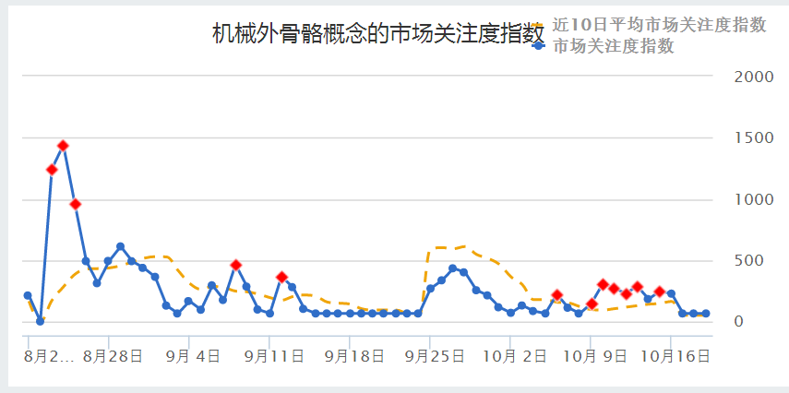
TechNavio分析师预测，2014 - 2019年期间，全球外骨骼系统市场将以72.51％的年均复合增长率增长。
2017年10月19日当日数据

Slide 24
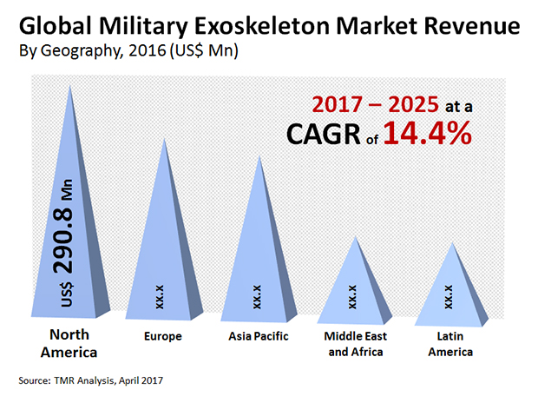
战争变化的观念导致了对人体致命的生物武器的发展。为了防止与生物要素直接接触，全球军队正在投资军事外骨骼。在此背景下，预计全球市场的复合年增长率为14.4％，由2016年的9.24亿美元上升至2025年底的30.442亿美元。然而，市场面临着采购这些诉讼的艰巨挑战成本高。
https://www.transparencymarketresearch.com/military-exoskeleton-market.html

Slide 25
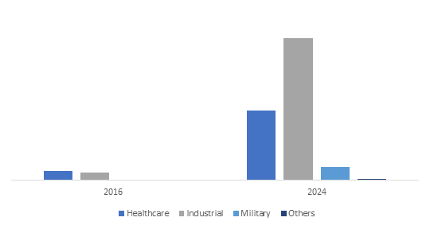
“外骨骼市场巩固了ReWalk，Ekso Bionics和Cyber​​dyne占据主导地位”
大部分外骨骼市场份额由ReWalk，Ekso Bionics，Cyber​​dene和Lockheed Martin持有。这些公司由于高科技研发支出和知识产权的优势，已经成为在这一市场上首创的优势。
此外，随着派克汉尼汾公司，松下ActiveLink，雷克斯Bionics，Hocoma等多家新厂商的入场，预计市场份额的竞争将会加剧。

Slide 26
参考文献
1.Bogue, R. (2009). Exoskeletons and robotic prosthetics: a review of recent developments. Industrial Robot: An International Journal, 36(5), 421-427. doi:10.1108/01439910910980141
2.科学家研制出“动力外骨骼”轻型机器人[EB/OL].[2015- 09-10]
3.李坦东等, 穿戴式外骨骼机器人的研究现状及趋势. 医疗卫生装备, 2016(09): 第116-119页
4.张君, “外骨骼”设计研究及液压伺服系统仿真, 2009, 江西理工大学. 第 94页.
5.Bionic Humans: Exoskeleton Technology Is Redefining Limits
6.[http://www.cndzz.com/download/4101_0/110234.html 肌电控制原理及应用简析.电子电路网]
7.[http://exoskeletonreport.com/ exoskeletonreport]
8.[https://www.transparencymarketresearch.com/military-exoskeleton-market.html https://www.transparencymarketresearch.com/military-exoskeleton-market.html]
9.http://www.army-technology.com/features/featuremilitary-exoskeletons-uncovered-ironman-suits-a-concrete-possibility/ 10.http://www.wearablerobotics.com/ wearablerobotics]
11.http://exoskeletonreport.com/2015/10/otherlab-orthotics-a-fundamental-jump-in-technology/ Otherlab Orthotics – A Fundamental Jump in Technology]
12.http://exoskeletonreport.com/2015/09/reducing-the-cost-of-exoskeleton-devices/ Reducing The Cost Of Exoskeleton Devices]

Slide 27
13,http://www.qixieke.com/html/article_content/201409/4695dd36a107451db0f55fc859478482.html
14.科学家研制出“动力外骨骼”轻型机器人[EB/OL].[2015- 09-10].http：//www.zwbk.org/MyLemmaShow.aspx?lid=289563
15.张君, “外骨骼”设计研究及液压伺服系统仿真, 2009, 江西理工大学. 第 94页.
16.李坦东等, 穿戴式外骨骼机器人的研究现状及趋势. 医疗卫生装备, 2016(09): 第116-119页.
17.http://www.chyxx.com/industry/201601/380382.html
18.杨忍, 7-DOF下肢外骨骼机器人驱动系统的设计与仿真, 2014, 厦门大学. 第 87页.
19. KurtAmundson,JustinRaade,NathanHading,H.Kazerooni.HybridHydraulic-Electric Power Unit for Field and Service Robots[R].IEEE/RSJ International Conference on Intelligent Robots and Systems,2005:3453-3458
20. H.Kazerooni,R.Steger.That Which Does Not Stabilize, Will Only Make Us Stronger.Springer Tracts in Advanced Robotics,2007,28:373-395
21.http://www.qixieke.com/html/article_content/201409/4695dd36a107451db0f55fc859478482.html
22.明东等, 基于人机信息交互的助行外骨骼机器人技术进展. 自动化学报, 2017(07): 第1089-1100页.
23.http://www.sh.chinanews.com/kjws/2016-12-02/15406.shtml
24.http://news.online.sh.cn/news/gb/content/2017-03/17/content_8314582.htm
25.http://www.chyxx.com/industry/201601/380382.html
26.http://www.chyxx.com/industry/201508/338921.html
27.http://archive.roboticschina.com/www.roboticschina.com/ART_8800697829_500003_NT_5502ada3_4.HTM
28.http://www.chyxx.com/industry/201601/380382.html http://www.jqr5.com/news/hynews/3258.html
29.Bionic Humans: Exoskeleton Technology Is Redefining Limits
30.Differentiating Ability in Users of the ReWalkTM Powered Exoskeleton

Slide 28
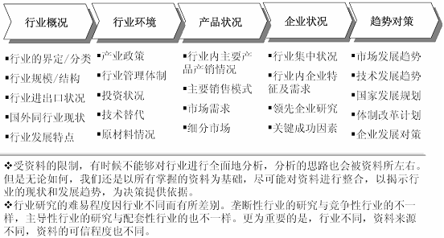

Slide 29
机械外骨骼行业报告特点
机械外骨骼行业环境：我们的环境分析主要包括国外相关行业发展现状和趋势、行业相关政策法规整理以及国内宏观经济发展现状等。
机械外骨骼行业结构：我们行业结构分析主要包括产品市场消费需求结构、行业投资主体性质结构以及行业生产主体结构等等。
机械外骨骼行业市场：我们的行业市场分析对行业产品整个供求状态以数据或文字方式表述、对行业市场现状呈现的特点进行概述，并对行业市场未来发展趋势进行科学预测。
机械外骨骼行业企业：我们的行业企业分析主要包括行业企业发展历程、企业组织结构、企业相关财务数据和指标、企业竞争优劣势分析等。
机械外骨骼行业成长性：我们的行业成长性分析主要包括行业所属生命周期的位置，行业投资增长性，行业近几年发展速度情况以及未来市场增长速度等。
在研究内容上突出全方位特色，以最新数据的实证描述为基础，分析各行业的市场供求、进出口形势、投资状况、发展趋势和政策取向以及主要企业的运营状况，提出富有见地的判断和投资建议；在形式上，报告以丰富的数据和图表为主，突出文章的可读性和可视性，避免套话和空话。报告附加了与行业相关的数据、政策法规目录、主要企业信息及行业的大事记等，为投资者和业界人士提供了一幅生动的行业全景图。

Slide 30
谢谢聆听

